Slide 1
Les Boucles en Langage C :

Slide 2
Instruction continue:
C'est une instruction de branchement automatique que l'on utilise au sein d'une boucle. Si on exécute l'instruction "continue" au sein d'une boucle "do" ou "while" alors la prochaine itération recommence au niveau de l'évaluation de l'expression de la condition d'arrêt.
L’instruction break: C'est une instruction de branchement automatique en fin de boucle "do", "while", "for", ou en fin de "switch" (nous avons déjà vu le fonctionnement dans le cas du "switch"). L'instruction break termine l'exécution de l'instruction englobante "do", "while", "for",, ou "switch" dans laquelle elle apparaît. L'instruction qui est alors exécutée est celle qui suit immédiatement la fin du "do, "while", "for", ou "switch"

Slide 3
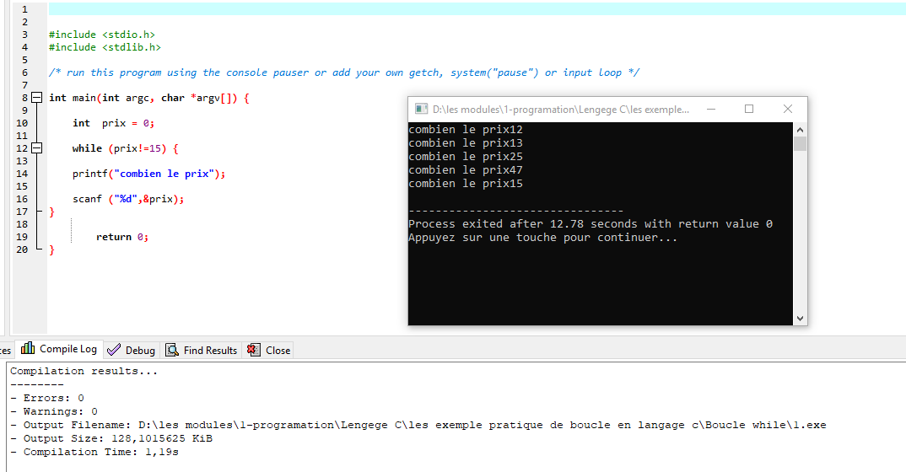
Exemple while:

Slide 4
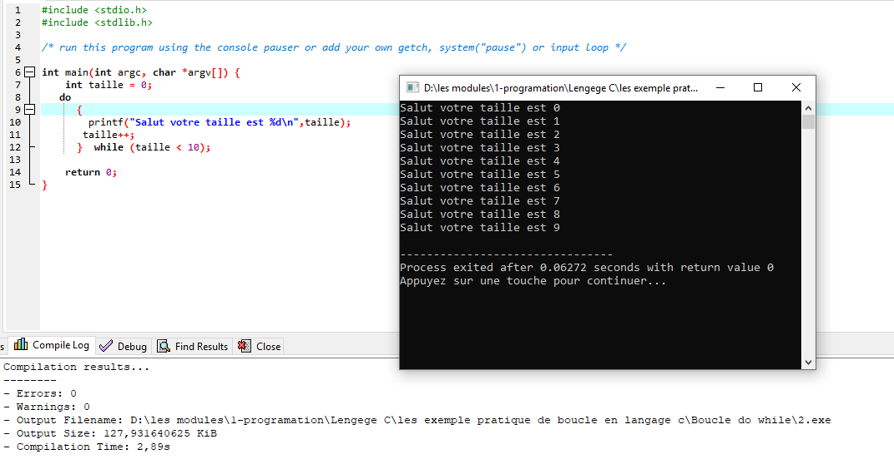
Exemple Do…while:

Slide 5
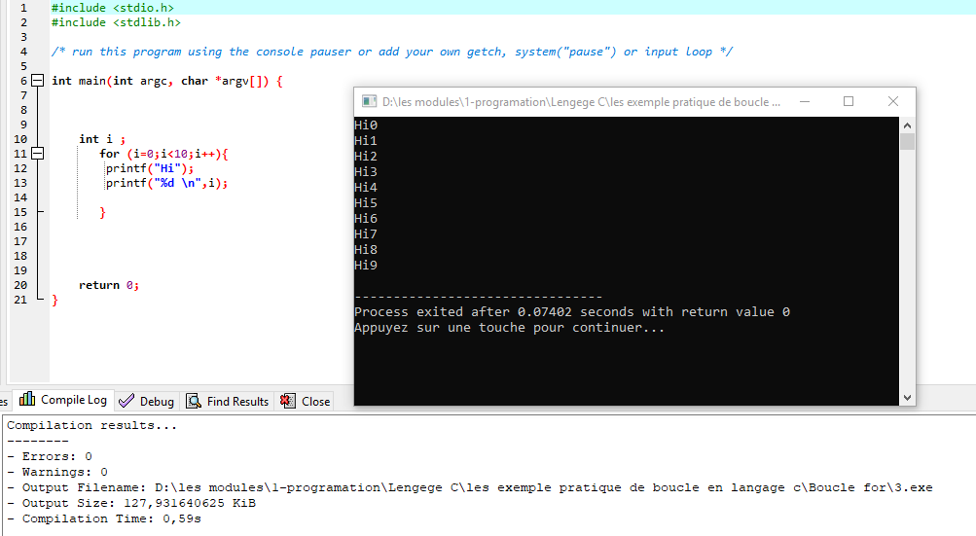
Exemple For:

